Slide 1
Contoh Soal “Cost Management”
Manajemen Proyek Teknologi Informasi

Slide 2
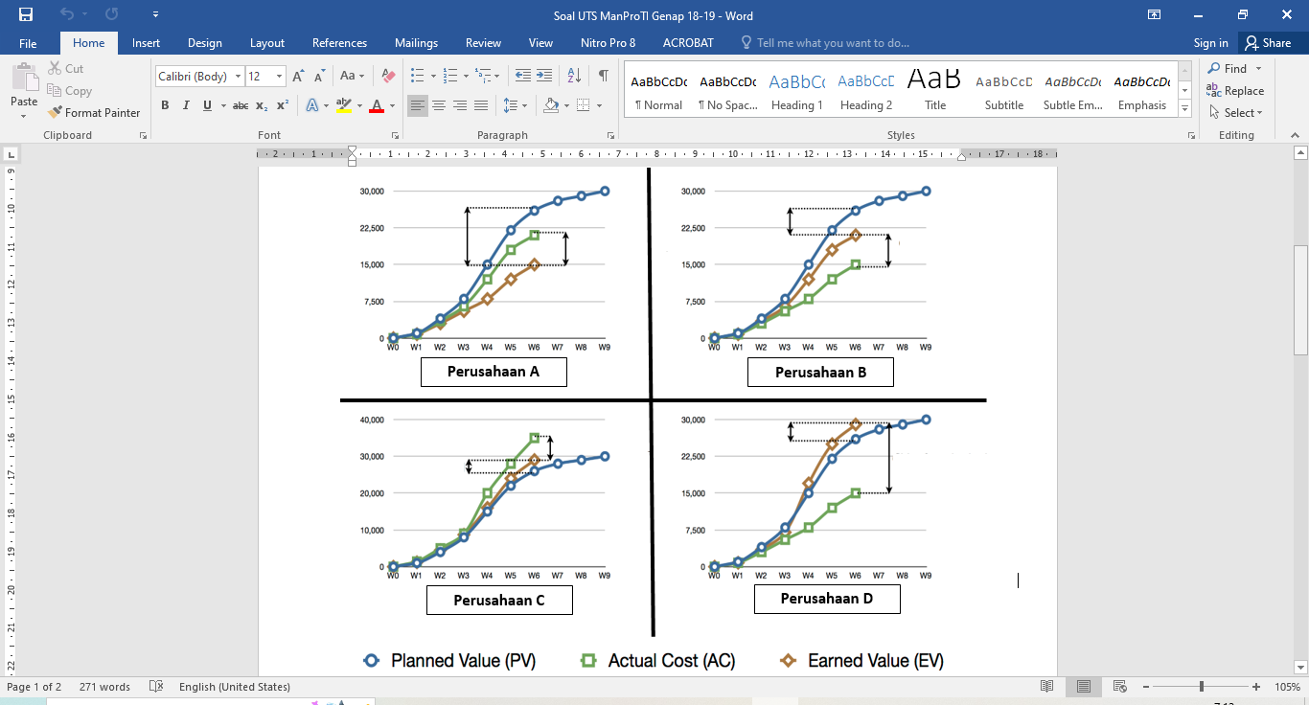

Slide 3
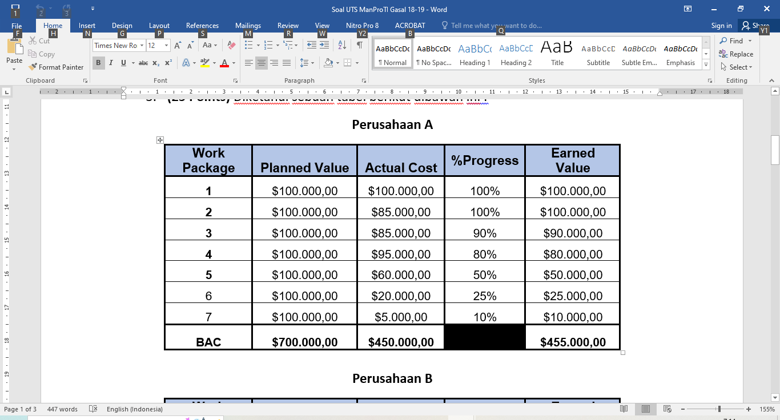

Slide 4
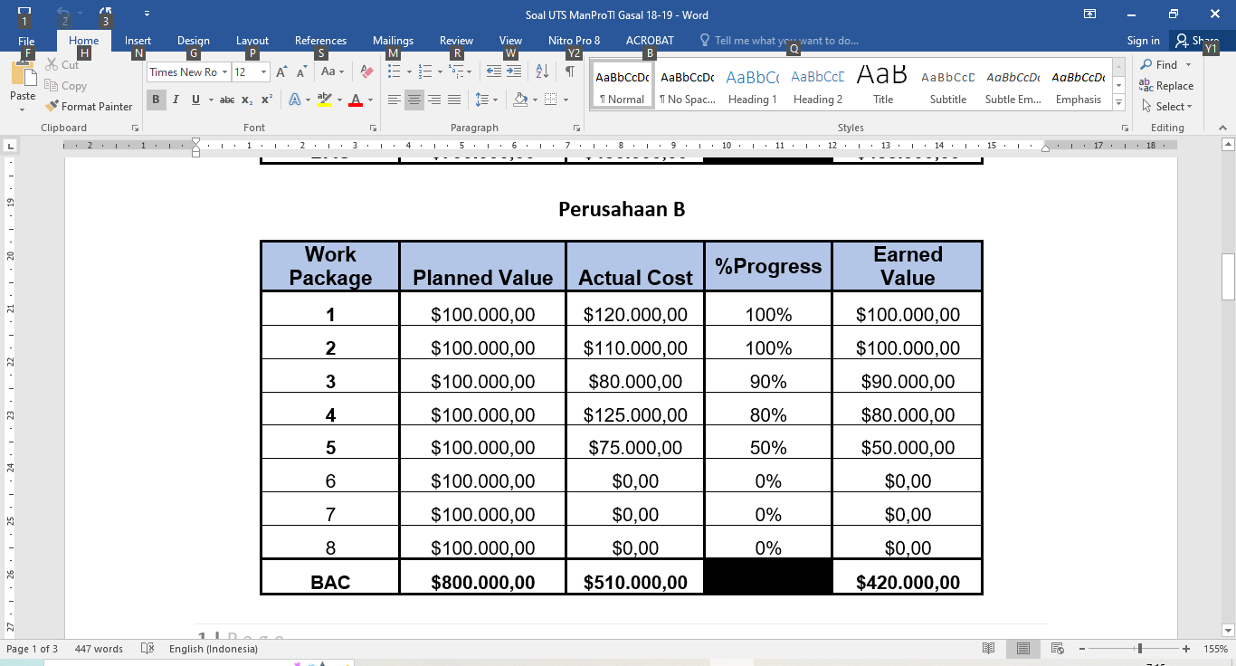

Slide 5
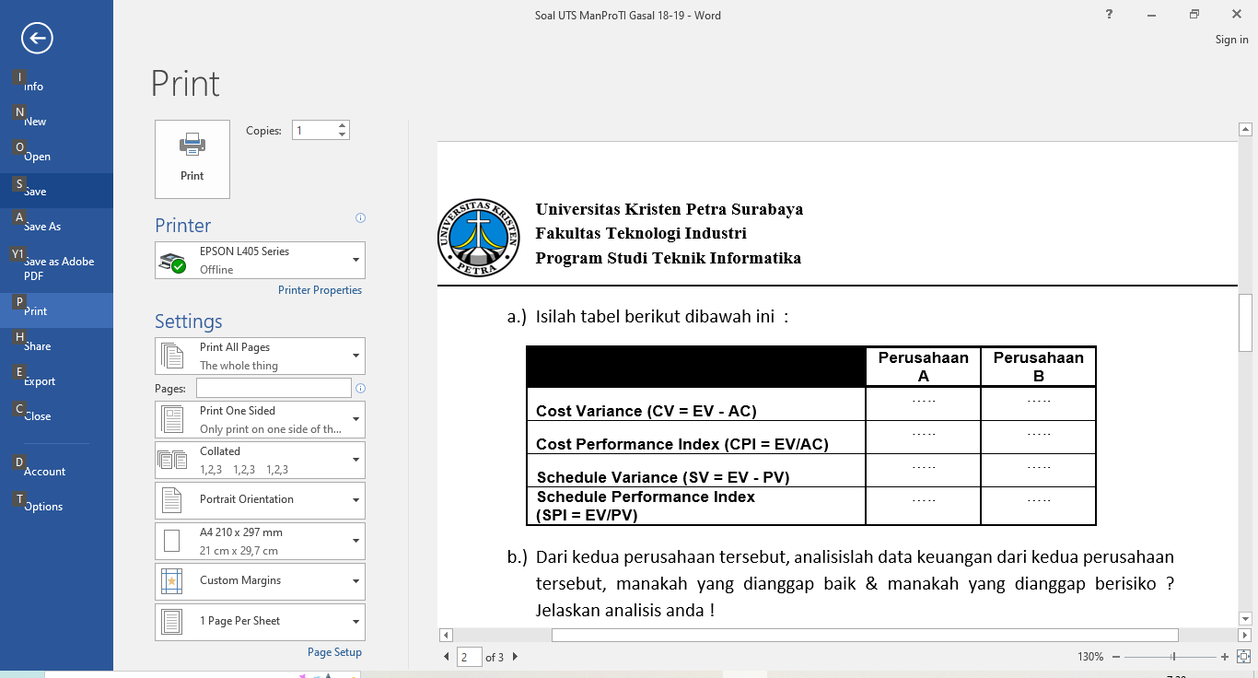

Slide 6
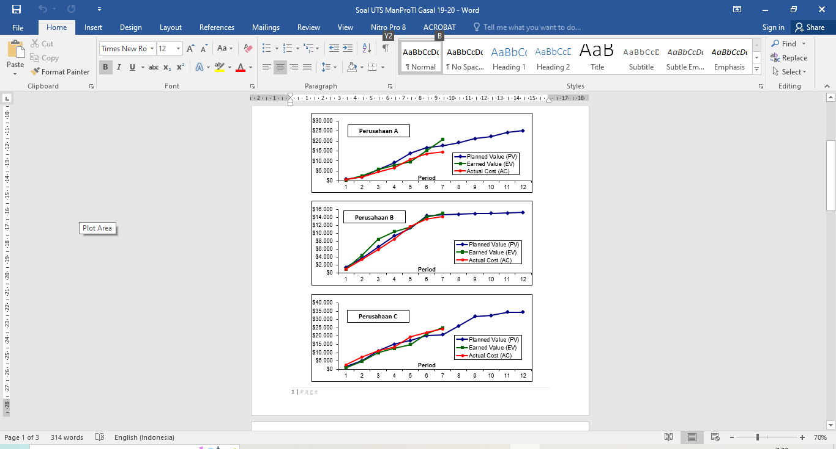
Dari 3 grafik perusahaan tersebut, analisislah data keuangan dari ke-3 perusahaan tersebut, manakah yang dianggap baik & manakah yang dianggap berisiko ? Jelaskan analisis anda dan berikan perhitungan !

